Slide 1
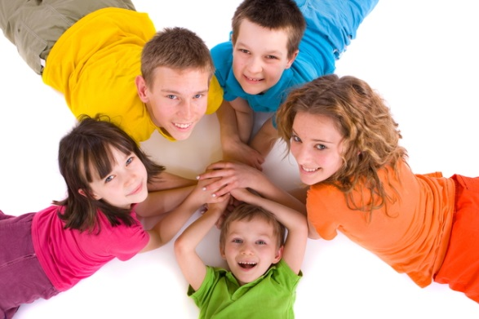
Дружба

Slide 2

Что такое дружба?
Это отношения,
основанные на взаимной привязан-ности и личных интересах.

Slide 3
Отличительные черты дружбы
ДРУЖБА
Избира-тельность
Взаимная симпа-тия и общность интересов
Бескорыст-
ность

Slide 4

ОБЪЯСНИ
«Дружба — понятие круглосуточное». (Михаил Светлов)
«Дружба - самое необходимое для жизни…» (Аристотель)
«Никакая дружба невозможна без взаимного уважения».
(А. Макаренко)
«Дружба есть равенство».
(Пифагор).

Slide 5

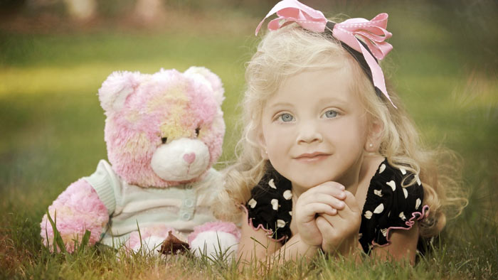


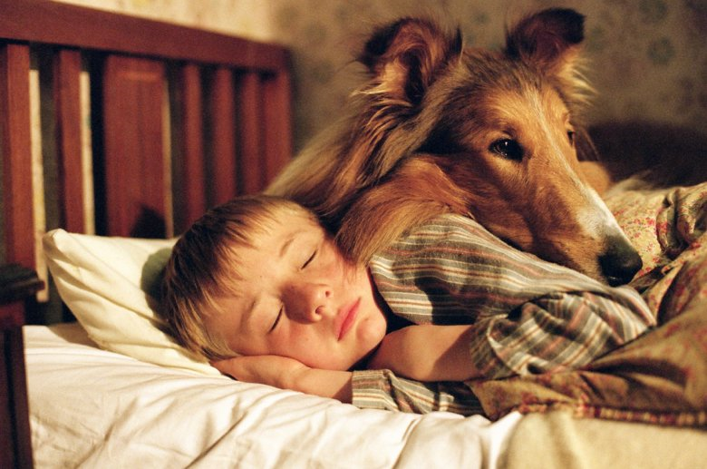
Твои друзья

Slide 6
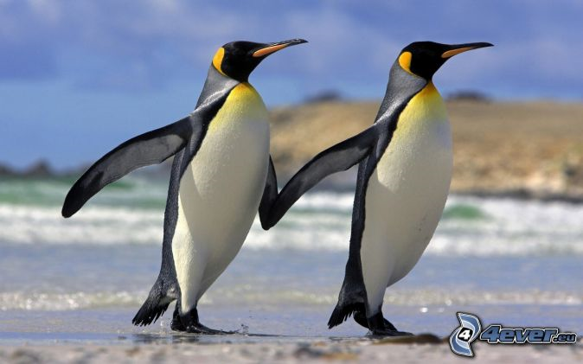
Синквейн
1существительное
2 прилагательных
3 глагола
Предложение
Вывод, итог

Slide 7
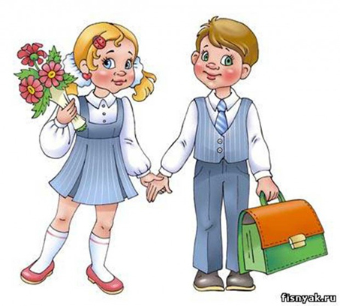
Портрет друга
ДОБРЫЙ
ЧЕСТНЫЙ
БЕСКОРЫСТНЫЙ
ЩЕДРЫЙ
НАДЁЖНЫЙ
ВНИМАТЕЛЬНЫЙ
ОТЗЫВЧИВЫЙ
ОТВЕТСТВЕННЫЙ
ТЕРПЕЛИВЫЙ

Slide 8
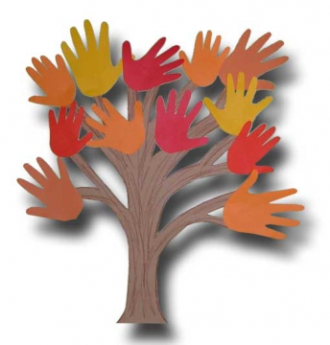
«Человек без друзей, что дерево без корней».

